Slide 1
專案管理系統
第二組
呂輝翰、梁登傑、王毓翔、黃世豪、包博仁、鄭淯誠

Slide 2
SWOT 表
機會（O） 學生因為疫情因素，需要在家做報告的頻率越來越高，例如：考試改為報告。在家做團體報告時比較方便。 | 威脅（T） 市場偏小，客群不夠大 容易被取代
優點（S） 多了審查人項目，方便多種不同部門的人接手時可以先審查。 目標在學生客群，因此我們去除了學生族群不需要的RPA跟CRM等功能 | 缺點（W） 無法因應業界太複雜的需求 功能比其他系統來的少

Slide 3
產品介紹(外部spec 1)
「團隊開會都很沒有效率」、「資料總是零零散散」、「主管總是不知道你在做什麼」。如果你有這些問題，那麼你就需要有一個專案管理工具或軟體統籌所有工作的任務與資料。

Slide 4
為何選擇我們的產品(外部spec 2)
其他產品的缺點:
Facebook：在留言欄才能看到任務的分配，多且雜，而且不能一目了然是否已完成跟工作完成進度。​
Line：訊息會被洗掉。
Bitrix24：學生族群不需要的RPA跟CRM等功能。
我們產品的優點:
工作進度一目了然，可以馬上知道隊員們的工作是否完成。
進入主畫面可以直接查找觀看，有個介面可以讓你不用擔心像Line一樣訊息被洗掉。
去除了學生族群不需要的RPA跟CRM等功能，並且讓用戶直接從左欄查找想要的功能就好。

Slide 5
硬體規格限制(外部spec 3)
由於此網頁必須使用瀏覽器，所以必須符合瀏覽器的硬體規格最低限制。
Windows：Windows 7、Windows 8、Windows 8.1 或 Windows 10 以上版本。Intel Pentium 4 以上版本處理器 (可支援 SSE2)
Mac：OS X Yosemite 10.10 以上版本
Linux：64 位元 Ubuntu 14.04 以上版本、Debian 8 以上版本、openSUSE 13.3 以上版本或 Fedora Linux 24 以上版本。Intel Pentium 4 以上版本處理器 (可支援 SSE2)

Slide 6
主要功能(外部spec 4)
提供組長指派工作內容
可讓全體知道該工作的負責人是誰
可以知道自己什麼工作尚未完成
可以知道繳交期限
資料為pdf、word、txt檔案可以上傳
可以在上傳檔案後加上備註
可以直接輸入網址操作，免安裝包

Slide 7
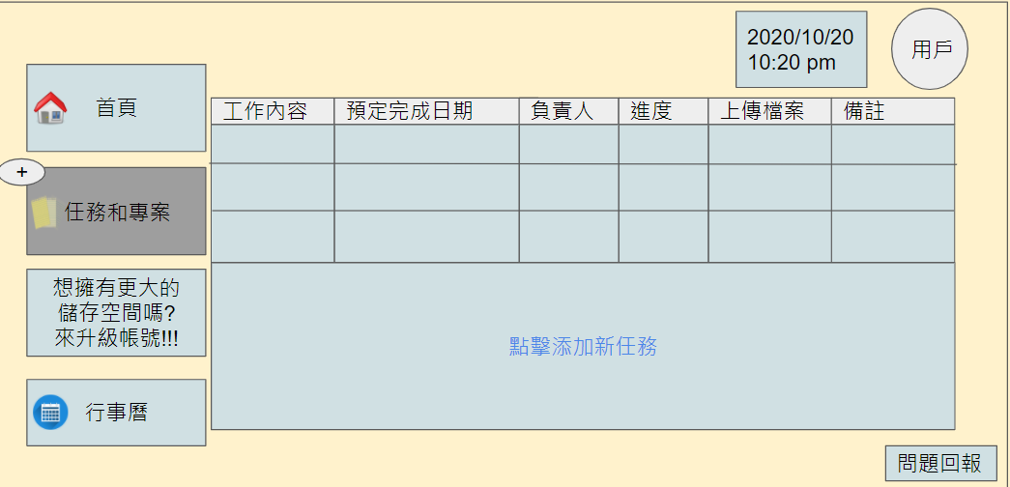
網頁內部預覽畫面一

Slide 8
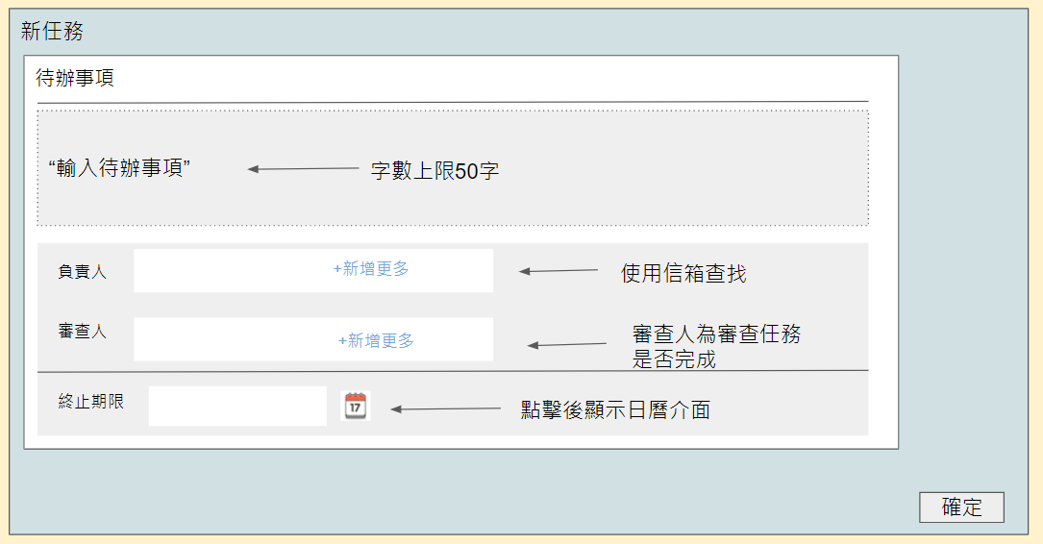
網頁內部預覽畫面二

Slide 9
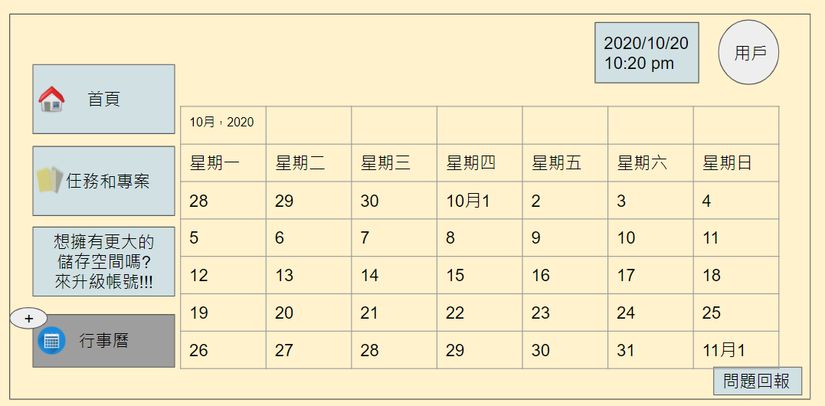
網頁預覽畫面三

Slide 10
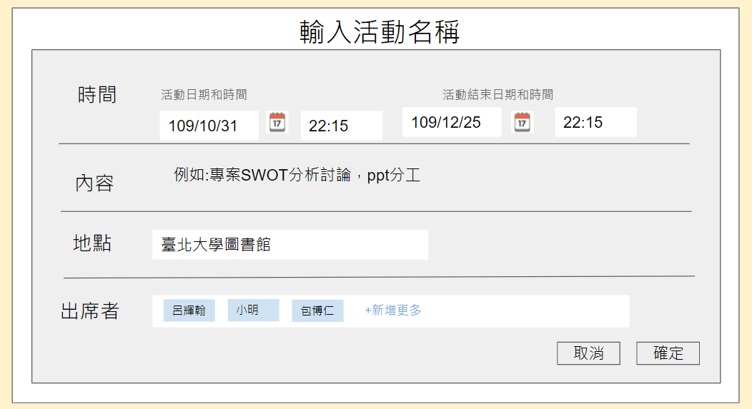
網頁預覽畫面四

Slide 11
此處擺一個空白頭像
我們會將使用者的資料傳回資料庫用字串比對是否存在
帳號(信箱):
密碼:
記住我的登入資訊
利用使用者輸入的帳號去資料庫搜尋會員密碼,並將使用者輸入的密碼加密後進行比對
登入
註冊
忘記密碼
問題回報

Slide 12
帳號(信箱):
密碼:
記住我的登入資訊
請輸入正確密碼
若忘記密碼請點選忘記密碼
忘記密碼的提示
若使用者輸入錯誤的密碼會出現的提示
登入
註冊
忘記密碼
按下註冊會進入註冊畫面
問題回報

Slide 13
*為必填
*姓名
暱稱
限制非法字元及字數上限
下拉式選單
*密碼:
*確認密碼:
學校
年級
科系
檢查是否符合 Email 格式
(regular expression等等...)
*信箱
取消
註冊
按下寄出驗證信至信箱

Slide 14
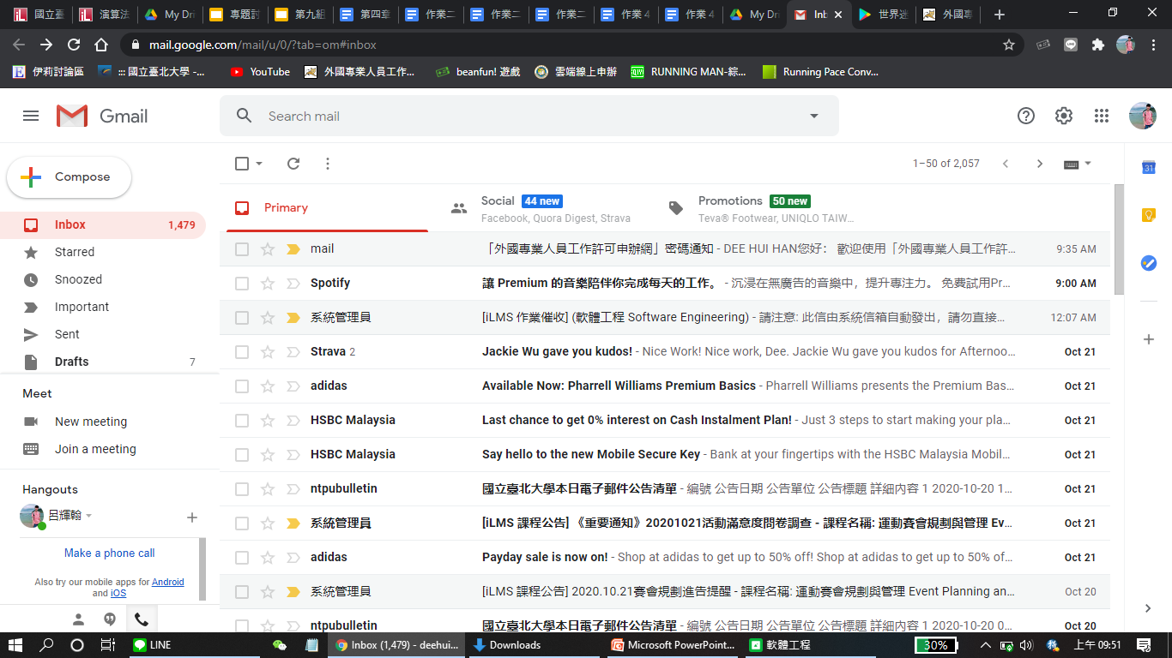
註冊寄出連結到信箱後，點擊連結跳回登入畫面
『專案管理系統』註冊通知 . xxx您好：歡迎使用『專案管理系統。。。
點擊信箱內的連結後，重新跳至登入畫面

Slide 15
帳號(信箱):
密碼:
記住我的登入資訊
密碼正確會進入主畫面
登入
註冊
點選忘記密碼後會跳到輸入信箱的介面(請見下一頁)，送出驗證碼到使用者信箱
忘記密碼
問題回報

Slide 16
忘記密碼(1)
請輸入您的信箱:
按送出後跳至輸入驗證碼的部分(請見下一頁)
送出
輸入信箱後，先將字串跟資料庫的信箱欄比對。確定有此信箱後寄送驗證碼出去

Slide 17
忘記密碼(2)
請您輸入正確的驗證碼
輸入錯誤會產生的提示
請輸入信箱內的驗證碼:
送出隨機亂碼給使用者後，將使用者的亂碼跟資料庫暫存的亂碼做字串比對，若不符合會出現「請重新輸入驗證碼」。資料庫的驗證碼將會在一段時間後刪除。
送出
倒數計時，若未在指定的時間輸入正確的驗證碼，將會刪除資料庫裡暫存的驗證碼。
倒數xx秒，若未輸入正確驗證碼，請點選再寄一次
尚未收到驗證碼嗎?
再寄一次
或
返回上一步重新輸入信箱

Slide 18
忘記密碼(3)
請輸入信箱內的驗證碼:
送出
倒數xx秒，若未輸入正確驗證碼，請點選再寄一次
再寄一次的按鈕有設定下次可點選的時間，避免使用者瘋狂點取拖垮資料庫。
尚未收到驗證碼嗎?
再寄一次(xx秒)
或
返回上一步重新輸入信箱
點選再寄一次後資料庫將會刪除之前的隨機碼，重新產生並再寄一次。
若使用者覺得自己信箱有輸錯，可返回上一步重新輸入。

Slide 19
忘記密碼(4)
輸入正確的驗證碼以後會跳出
忘記密碼申請成功，系統會自動發送系統密碼函到您的電子信箱 ， 請等5~10分鐘收取!Your request for password reset was received, the system will automatically send you the password to your account’s registered email address ！Please receive the email in 5-10 minutes
系統訊息 System Message
點選OK以後會跳到登入界面
OK

Slide 20
『專案管理系統』密碼通知 . xxx您好：歡迎使用『專案管理系統。。。
輸入驗證碼後資料庫將會刪除之前的密碼，並將電腦重設後的隨機密碼寄到信箱

Slide 21
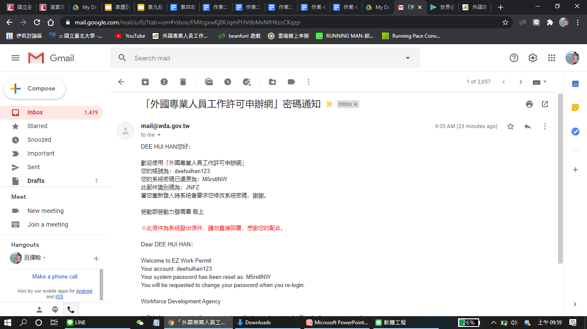
『專案管理系統』密碼通知
梁登傑 您好：
歡迎使用「專案管理系統」
您的帳號為：Jay123
您的系統密碼已還原為：M5rstiNW
登入後請記得更換密碼。
※此信件為系統發出信件，請勿直接回覆，感謝您的配合。
請點選此處回到登入介面:120.126.151.210......
Dear Jay：
Welcome to Project Management System
Your account: Jay123
Your system password has been reset as: M5rstiNW
Please reset your system password after login.
※This is an automatically generated email, please do not reply. Thanks for your cooperation.
Click here to return to the login interface :120.126.151.210......

Slide 22
登入界面
帳號(信箱):
密碼:
點選 連結 後，跳至登入介面讓使用者重新輸入密碼
記住我的登入資訊
您已申請忘記密碼，系統密碼函已寄送到您申請帳號時所填寫的電子信箱de********@gm**.co**
登入
註冊
忘記密碼
問題回報

Slide 23



點擊進入設定介面
進入任務和專案介面
現在時間
2020/10/20
10:20 pm
進入首頁
首頁
用戶
首頁
最新通知
任務和專案
想擁有更大的
儲存空間嗎?
來升級帳號!!!
進入行事曆介面
行事曆
問題回報

Slide 24
點擊用戶頭像 顯示設定界面
點擊出現設定
2020/10/20
10:20 pm
用戶
首頁
最新通知
-使用者個人資料
-帳戶安全性
-登出
任務和專案
想擁有更大的
儲存空間嗎?
來升級帳號!!!
行事曆
問題回報

Slide 25
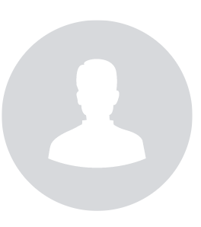
使用者個人資料 編輯前
回到首頁
首頁
聯絡人訊息
編輯
姓名
呂小明
暱稱
人類1
點擊編輯後
才能更改訊息和頭像
學校
國立臺北大學
科系
資訊工程學系
年級
大二
聯絡電子郵件
點擊後
才能更改密碼
deehuihan@gmail.com
帳戶安全性

Slide 26
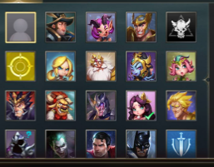

使用者個人資料 編輯中
首頁
聯絡人訊息
完成
選擇預設頭像
姓名
呂輝翰
暱稱
人類1
確認
學校
國立臺北大學
尚未儲存這些變更。確定要關閉編輯器？
科系
資訊工程學系
確定
取消
年級
大三
聯絡電子郵件
在編輯中點擊“首頁”或欲離開該界面會出現顯示，確定的話就會把刪掉或沒做好的保存然後離開界面，取消則會繼續保留在編輯界面
deehuihan@gmail.com
帳戶安全性

Slide 27
使用者個人資料 編輯後
首頁
聯絡人訊息
姓名
呂輝翰
暱稱
人類1
學校
國立臺北大學
科系
資訊工程學系
年級
大三
聯絡電子郵件
deehuihan@gmail.com
帳戶安全性

Slide 28

帳戶安全性
首頁
更改密碼
(建議使用高強度密碼)
目前的密碼:
新密碼:
再次輸入新密碼:
忘記密碼?(//跳回跟一開始忘記密碼一樣的畫面)
按下儲存變更後重新跳至登入畫面
儲存變更

Slide 29
登出確定畫面
點擊進入設定介面
2020/10/20
10:20 pm
用戶
首頁
-使用者個人資料
-帳戶安全性
-登出
任務和專案
想擁有更大的
儲存空間嗎?
來升級帳號!!!
確定要登出?
登出
取消
行事曆
問題回報

Slide 30
登出後將會跳回登入畫面
帳號(信箱):
密碼:
記住我的登入資訊
登入
註冊
忘記密碼
問題回報

Slide 31
任務和專案介面
2020/10/20
10:20 pm
用戶
首頁
工作內容
預定完成日期
負責人
進度
上傳檔案
備註
+
任務和專案
審查人選單選項:
已完成、
審查未過
負責人選單選項:
已完成待審核、
未完成
想擁有更大的
儲存空間嗎?
來升級帳號!!!
點擊添加新任務
行事曆
問題回報

Slide 32

添加任務和專案
新任務
待辦事項
“輸入待辦事項”
字數上限50字
負責人
+新增更多
使用信箱查找
審查人
+新增更多
審查人為審查任務是否完成
終止期限
點擊後顯示日曆介面
取消
確定

Slide 33
任務和專案介面
2020/10/20
10:20 pm
用戶
首頁
工作內容
預定完成日期
負責人
進度
上傳檔案
備註
+
任務和專案
想擁有更大的
儲存空間嗎?
來升級帳號!!!
點擊添加新任務
行事曆
點選任務與專案後，會跳出既有的專案跟可以新增專案的加號
問題回報

Slide 34
審查任務和專案
任務
待辦事項
已輸入的代辦事項
負責人
呂輝翰
小明
審查人
小花
包博仁
輸入審查後需要更正的部分，可在下面繼續新增對話框
終止期限
109/10/31
"輸入注意事項"

Slide 35

2020/10/20
10:20 pm
行事曆介面
用戶
星號表示當天有代辦事項或截止日期
首頁
進入購買介面
10月，2020
星期一 | 星期二 | 星期三 | 星期四 | 星期五 | 星期六 | 星期日
28 | 29 | 30 | 10月1 | 2 | 3 | 4
5 | 6 | 7 | 8 | 9 | 10 | 11
12 | 13 | 14 | 15 | 16 | 17 | 18
19 | 20 | 21 | 22 | 23 | 24 | 25
26 | 27 | 28 | 29 | 30 | 31 | 11月1
任務和專案
想擁有更大的
儲存空間嗎?
來升級帳號!!!
+
行事曆
進入問題回報介面
問題回報

Slide 36
滑鼠指向星號(彈跳式視窗)
2020/10/28 代辦事項:
1.
2.
3.
點擊可進入任務和專案的詳細介面(P.34)
專案swot分析
ppt美工
專案會議

Slide 37
添加行事曆
輸入活動名稱
時間
活動日期和時間
活動結束日期和時間
109/10/31
22:15
109/12/25
22:15
內容
例如:專案SWOT分析討論，ppt分工
地點
臺北大學圖書館
出席者
呂輝翰
小明
包博仁
+新增更多
取消
確定

Slide 38
遇到問題了嗎?請在此回報您的問題
問題描述
輸入遇到的問題
送出後將送回資料庫供我們查看
送出

Slide 39
專案管理軟體
不受時間限制，
再也不用為30天會被刪除檔案煩惱!
讓我們為您提供更好的服務體驗。
立刻點擊享受資料留存的美好。
購買
每月8763

